Slide 1
Урок мужества
МОУ Толмачевская СОШ
«Ты осталась в народе живая…»
Автор: Домышева О. М.
2013

Slide 2
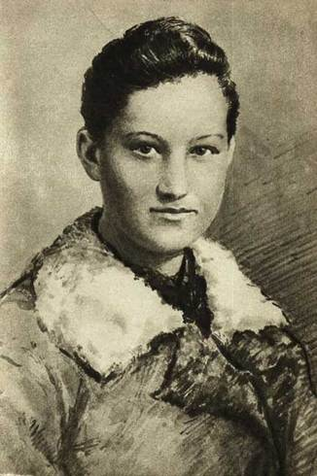
Зоя Анатольевна Космодемьянская
Дата рождения: 13 сентября 1923
Место рождения: село Осино-Гай, Тамбовская область, РСФСР, СССР
Дата смерти: 29 ноября 1941 (18 лет)
Место смерти: деревня Петрищево, Московская область
Принадлежность: СССР
Род войск: разведка
Годы службы: 1941
Звание: красноармеец
Сражения/войны: Великая Отечественная война
Награды и премии:

Slide 3
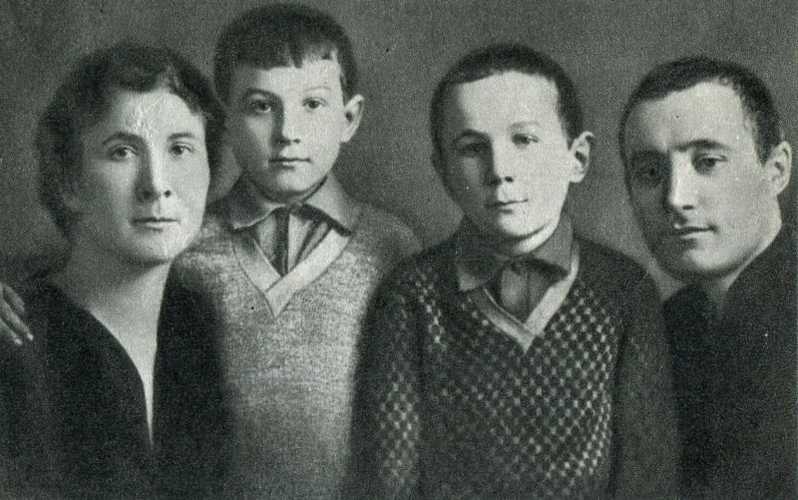
Семья
Любовь Тимофеевна, Зоя, Саша и Анатолий Петрович.

Slide 4
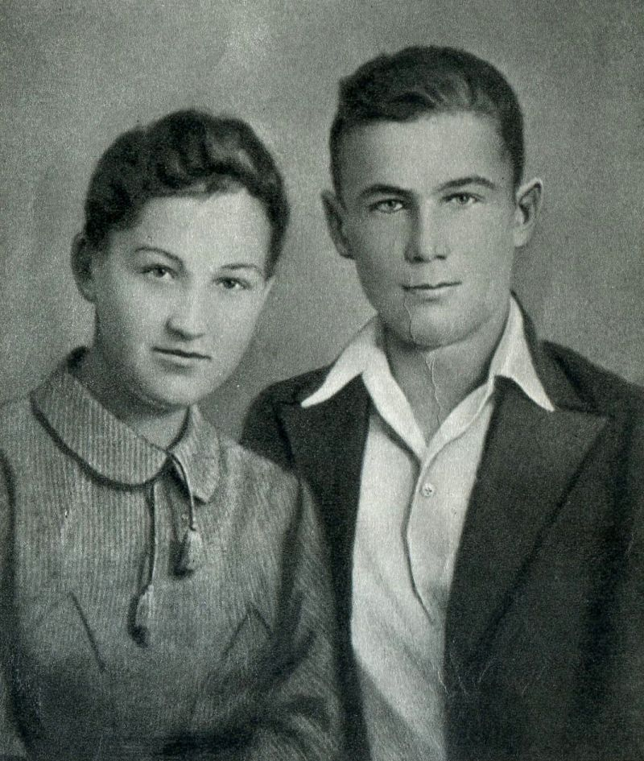
Зоя и Александр Космодемьянские

Slide 5
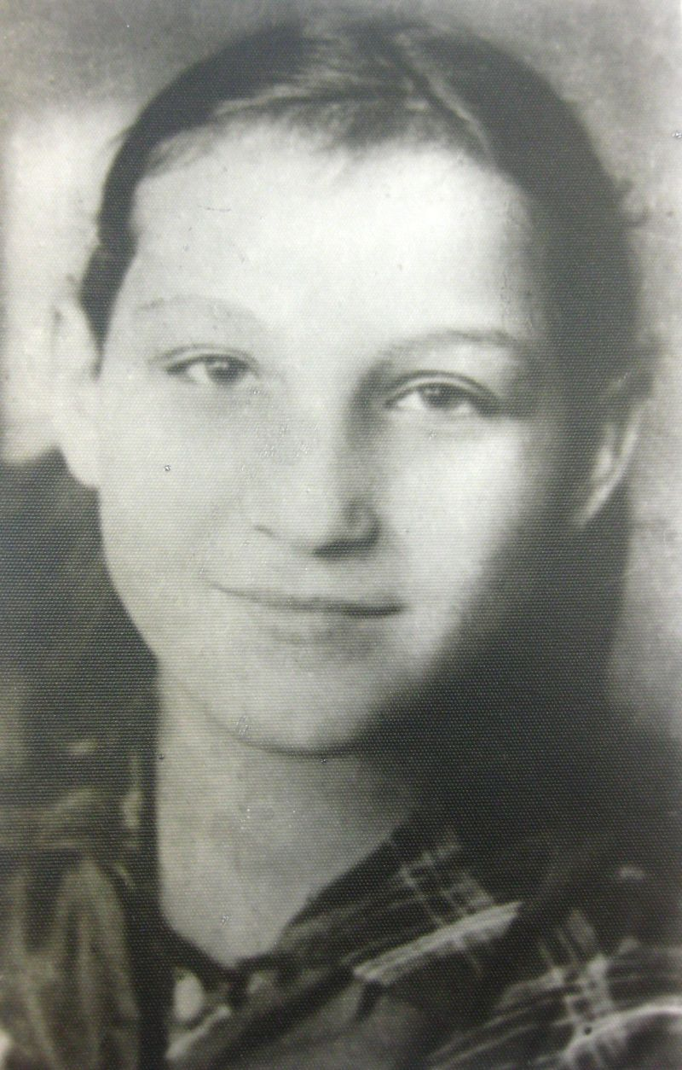
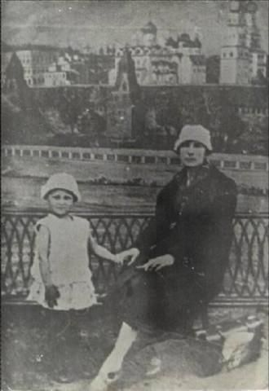
Юность
Зоя с мамой
Зоя – ученица 7 класса
В школе Зоя училась хорошо, особенно увлекалась историей и литературой, мечтала поступить в Литературный институт. В октябре 1938 года Зоя вступила в ряды Ленинского комсомола.

Slide 6
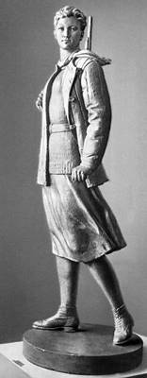
Боевая служба
30 сентября 1941 г. немцы ринулись в наступление на Москву.
Оборона советских войск была прорвана.
7 октября противнику удалось в районе Вязьмы окружить пять наших армий Западного и Резервного фронтов.
Во второй половине октября в Москве отбирали лучших комсомольцев для работы в тылу врага.
В начале ноября Зоя и ее товарищи получили первое задание – заминировать дороги в тылу противника 18 ноября она направилась в деревню Петрищево, чтобы выполнить данный диверсионной группе приказ – «сжечь населенный пункт Петрищево».
Зоя была схвачена.

Slide 7
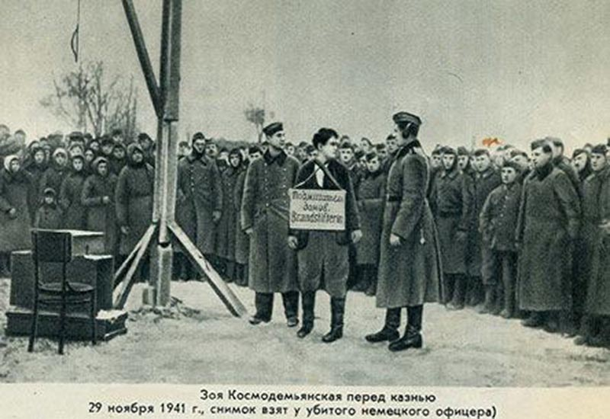
Плен, пытки и казнь…

Slide 8
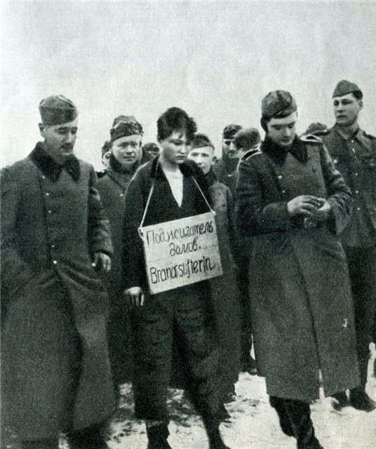

Slide 9
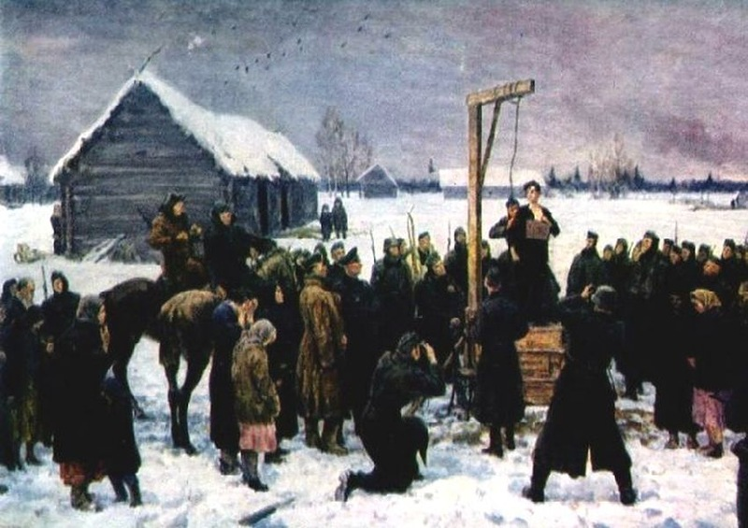
«Товарищи, победа будет за нами. Немецкие солдаты, пока не поздно, сдавайтесь в плен». Офицер злобно заорал: «Русь!» – «Советский Союз непобедим и не будет побежден», – все это она говорила в момент, когда ее фотографировали...

Slide 10
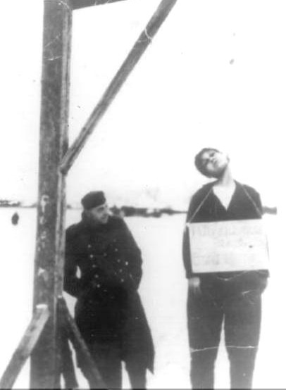
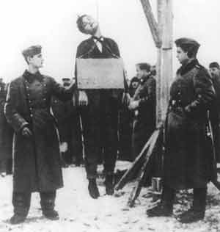
Приведённые здесь снимки казни Зои были найдены у одного из убитых солдат вермахта.
Тело Космодемьянской провисело на виселице около месяца, неоднократно подвергаясь надругательствам со стороны проходивших через деревню немецких солдат.
Впоследствии Космодемьянская была перезахоронена на Новодевичьем кладбище в Москве.

Slide 11
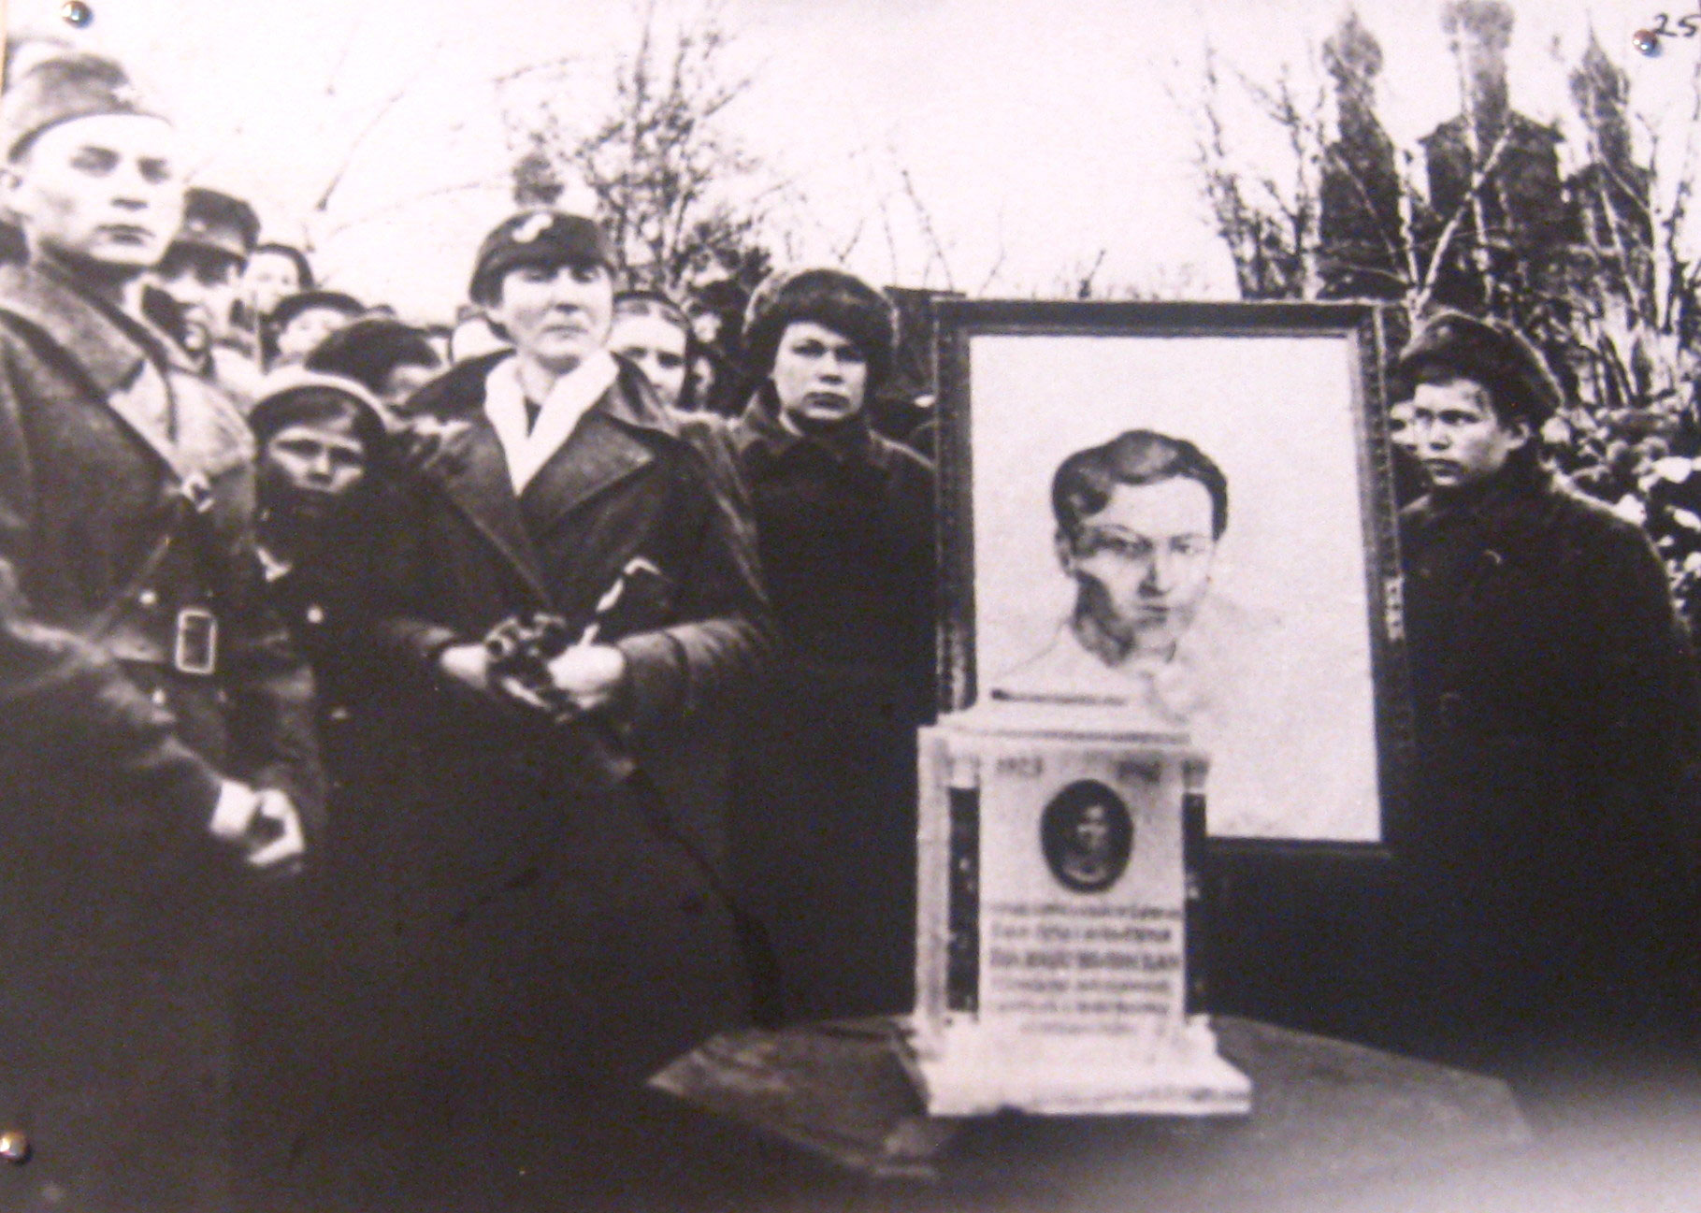
Похороны Зои Космодемьянской на Новодевичьем кладбище. Первоначальный обелиск на могиле.

Slide 12
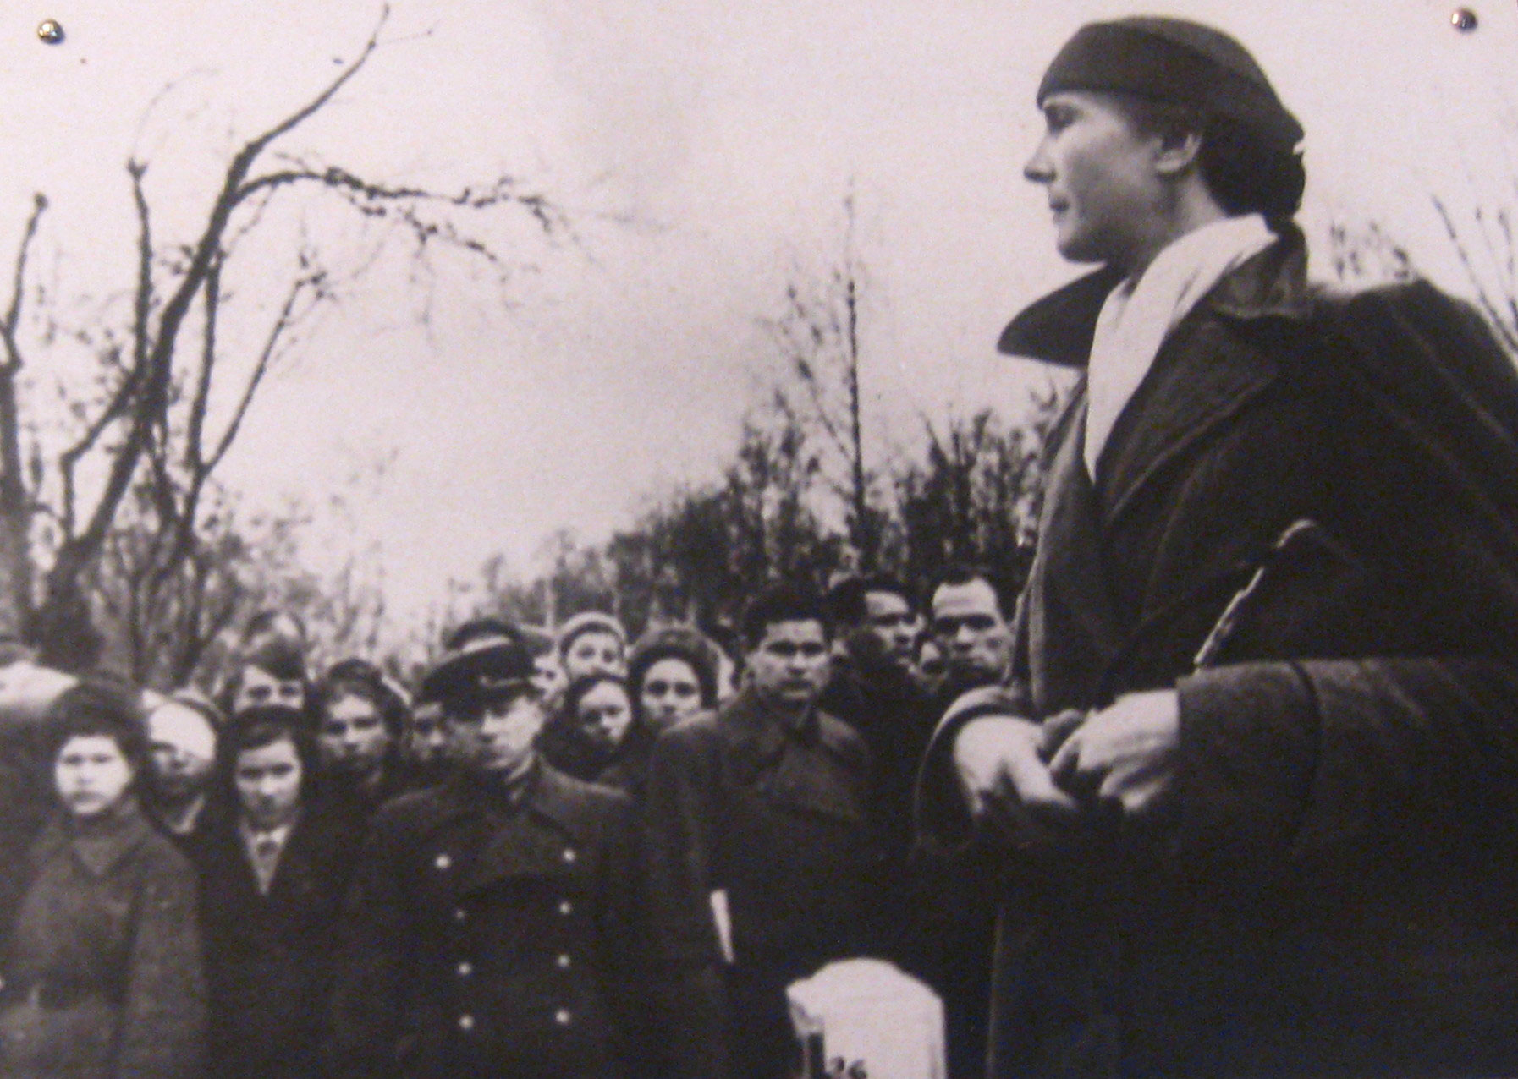
Любовь Тимофеевна Космодемьянская на похоронах Зои на Новодевичьем кладбище

Slide 13
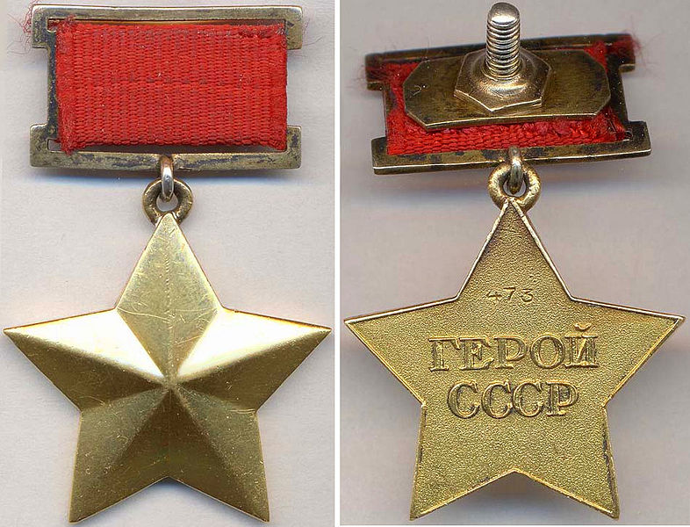
Посмертное признание подвига
О судьбе Зои стало широко известно из статьи Петра Лидова «Таня», опубликованной в газете «Правда» 27 января 1942 года. Автор случайно услышал о казни в Петрищеве от свидетеля — пожилого крестьянина, которого потрясло мужество неизвестной девушки: «Её вешали, а она речь говорила. Её вешали, а она всё грозила им…».
Лидов отправился в Петрищево, подробно расспросил жителей и на основе их расспросов опубликовал статью. Её личность была вскоре установлена, об этом сообщила «Правда» в статье Лидова от 18 февраля «Кто была Таня»; ещё раньше, 16 февраля, был подписан указ о присвоении ей звания Героя Советского Союза(посмертно).

Slide 14
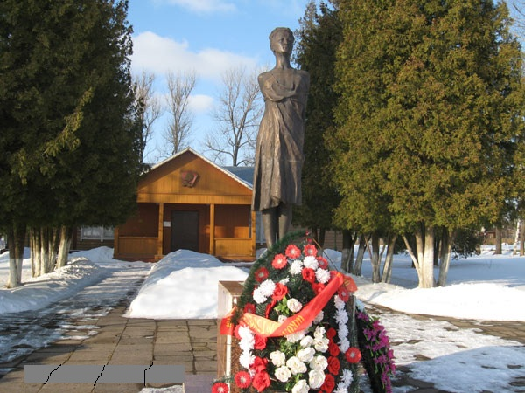
Памятник на месте казни Зои Космодемьянской в деревне Петрищево. Мемориальный музей Зои Космодемьянской.

Slide 15
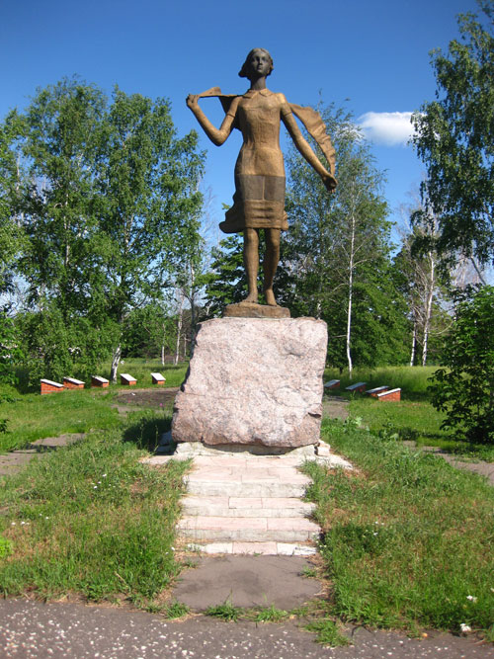
Памятник на родине, в селе Осино - Гай

Slide 16
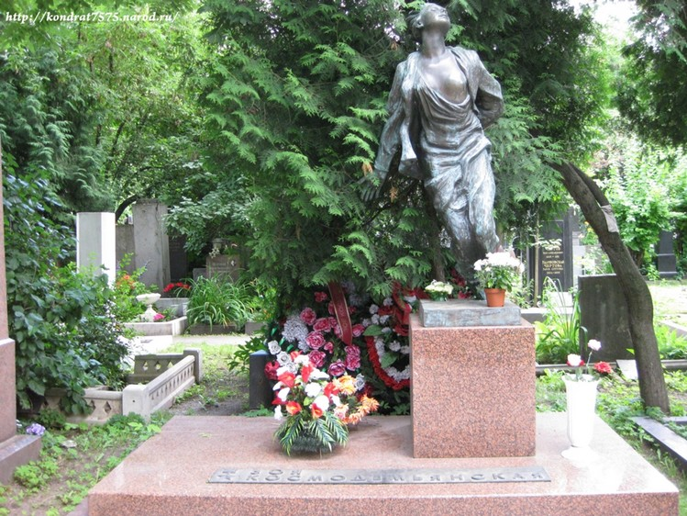
Могила Зои Космодемьянской на Новодевичьем кладбище в Москве

Slide 17
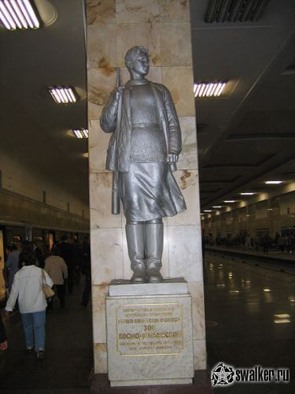
Памятник Зое Космодемьянской на станции Партизанская московского метрополитена.

Slide 18
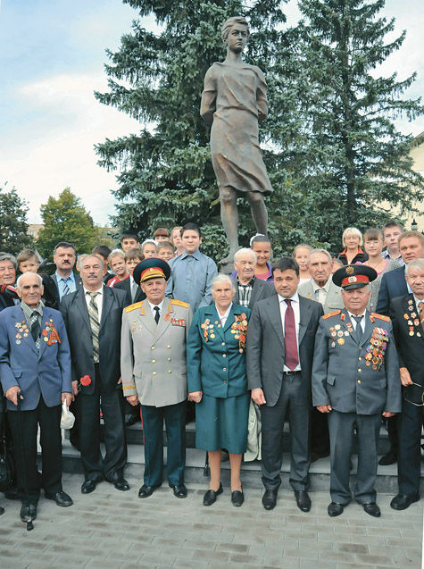
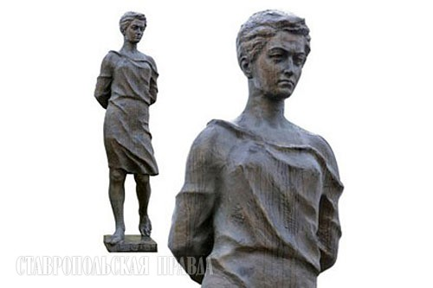
Памятник Зое Космодемьянской в Рузе
В подмосковном городе Руза 30 августа открылся памятник советской партизанке Зое Космодемьянской работы скульптора Зураба Церетели. Памятник появился недалеко от места гибели легендарной партизанки. Открытие приурочили к Дню города Рузы и дню рождения советской героини, которой 13 сентября исполнилось бы 90 лет.

Slide 19
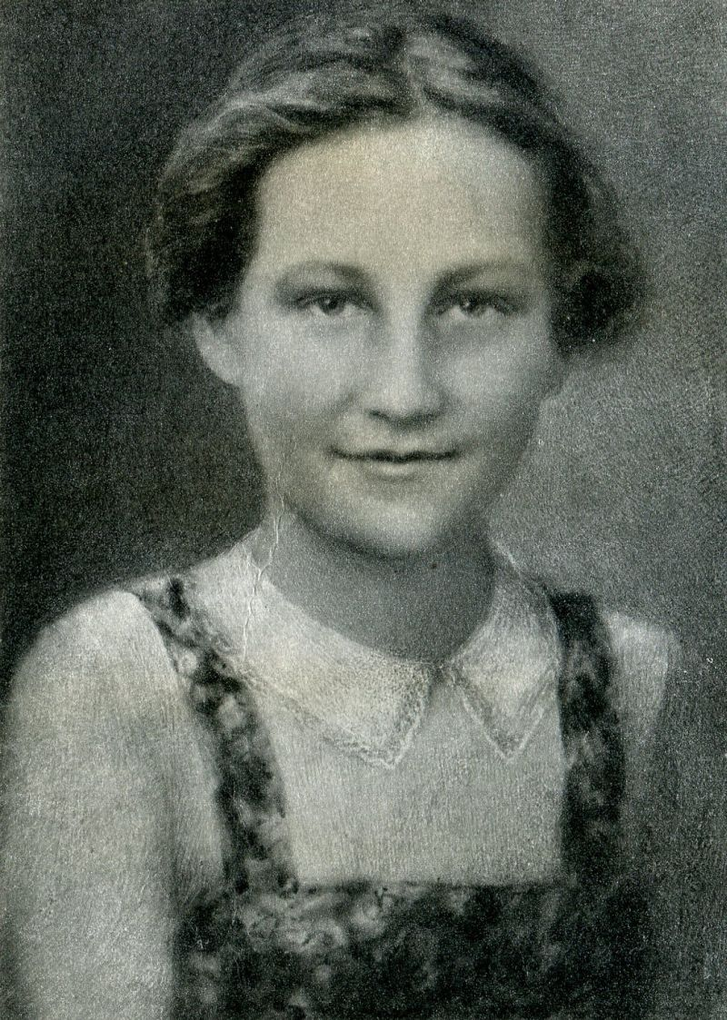
«ТАНЯ»(отрывок)
Избивали фашисты и мучили,
Выводили босой на мороз,
Были руки веревками скручены,
Пять часов продолжался допрос.
На лице твоем шрамы и ссадины,
Но молчанье - ответом врагу.
Деревянный помост с перекладиной,
Ты босая стоишь на снегу.
Нет, не плачут седые колхозники,
Утирая руками глаза,
Это просто с мороза на воздухе
Стариков прошибает слеза.
Юный голос звучит над пожарищем,
Над молчаньем морозного дня:
"Умирать мне не страшно, товарищи,
Мой народ отомстит за меня!"
На лице твоем смертный покой...
Мы запомним тебя не такой.
Ты осталась в народе живая,
И Отчизна гордится тобой.
Ты - как слава ее боевая,
Ты - как песня, зовущая в бой!
Агния Барто.

Slide 20
Спасибо за внимание

